Slide 1
Communication inclusive
Séquence 5

Slide 2
Activité 1
Type de communications | Départ du son (émetteur) | Arrivée du son (récepteur)

Slide 3
La langue des signes québécoise
Séquence pédagogique développée par Thomas Vaillant
Crédit illustrations LSQ : Mes débuts en LSQ / AQEPA

Slide 4
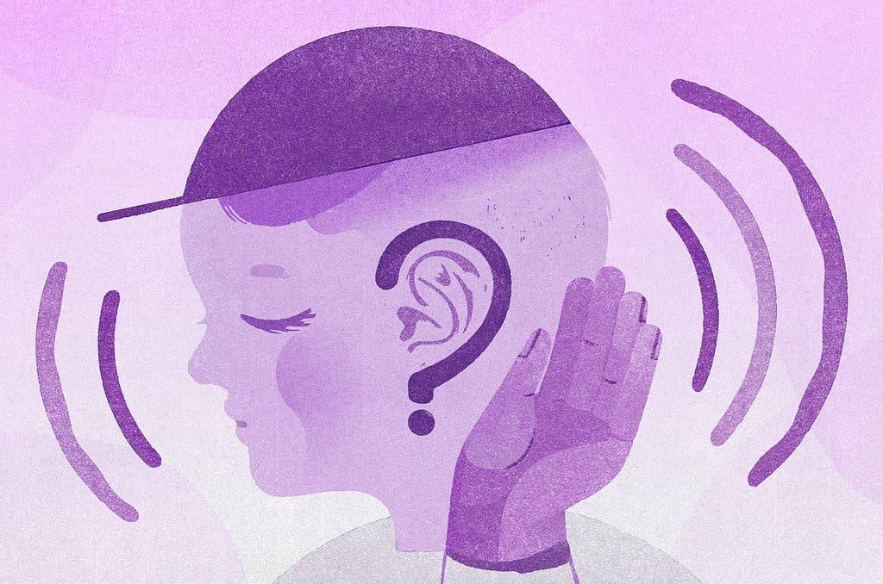
C’est quoi Être Sourd ou Sourde?

Slide 5
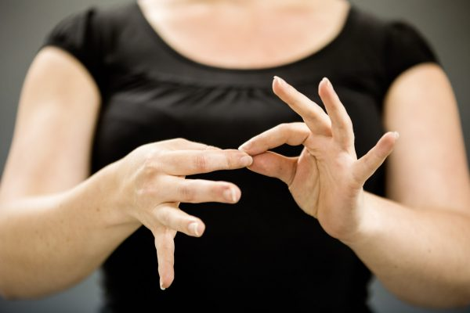
As-tu déjà vu?
à la TV ou dans la vie, des personnes qui utilisent leurs mains pour communiquer?

Slide 7
Notes:
Apprend à signer ton prénom

Slide 8
À TON AVIS?
QUELLES SONT LES 2 PLUS GRANDES DIFFICULTÉS DES SOURDS AVEC LES ENTENDANTS?

Slide 9
LIRE LES LÈVRES
Les masques, le rouge à lèvre, la mauvaise articulation, les grosses moustaches, mâcher une gomme.
PROBLÈMES
SOLUTIONS
Se regarder en face, faire face à la lumière, articuler, ne pas cacher sa bouche.
Notes:
Rappeler l’activité sur la lecture sur les lèvres

Slide 10
LA PEUR
Les entendants prennent peur devant une personne qui n’entend pas: “je ne sais pas quoi faire!”
PROBLÈMES
SOLUTIONS
Écrire, utiliser la gestuelle
(c’est normal de ne pas connaître une langue des signes).

Slide 11
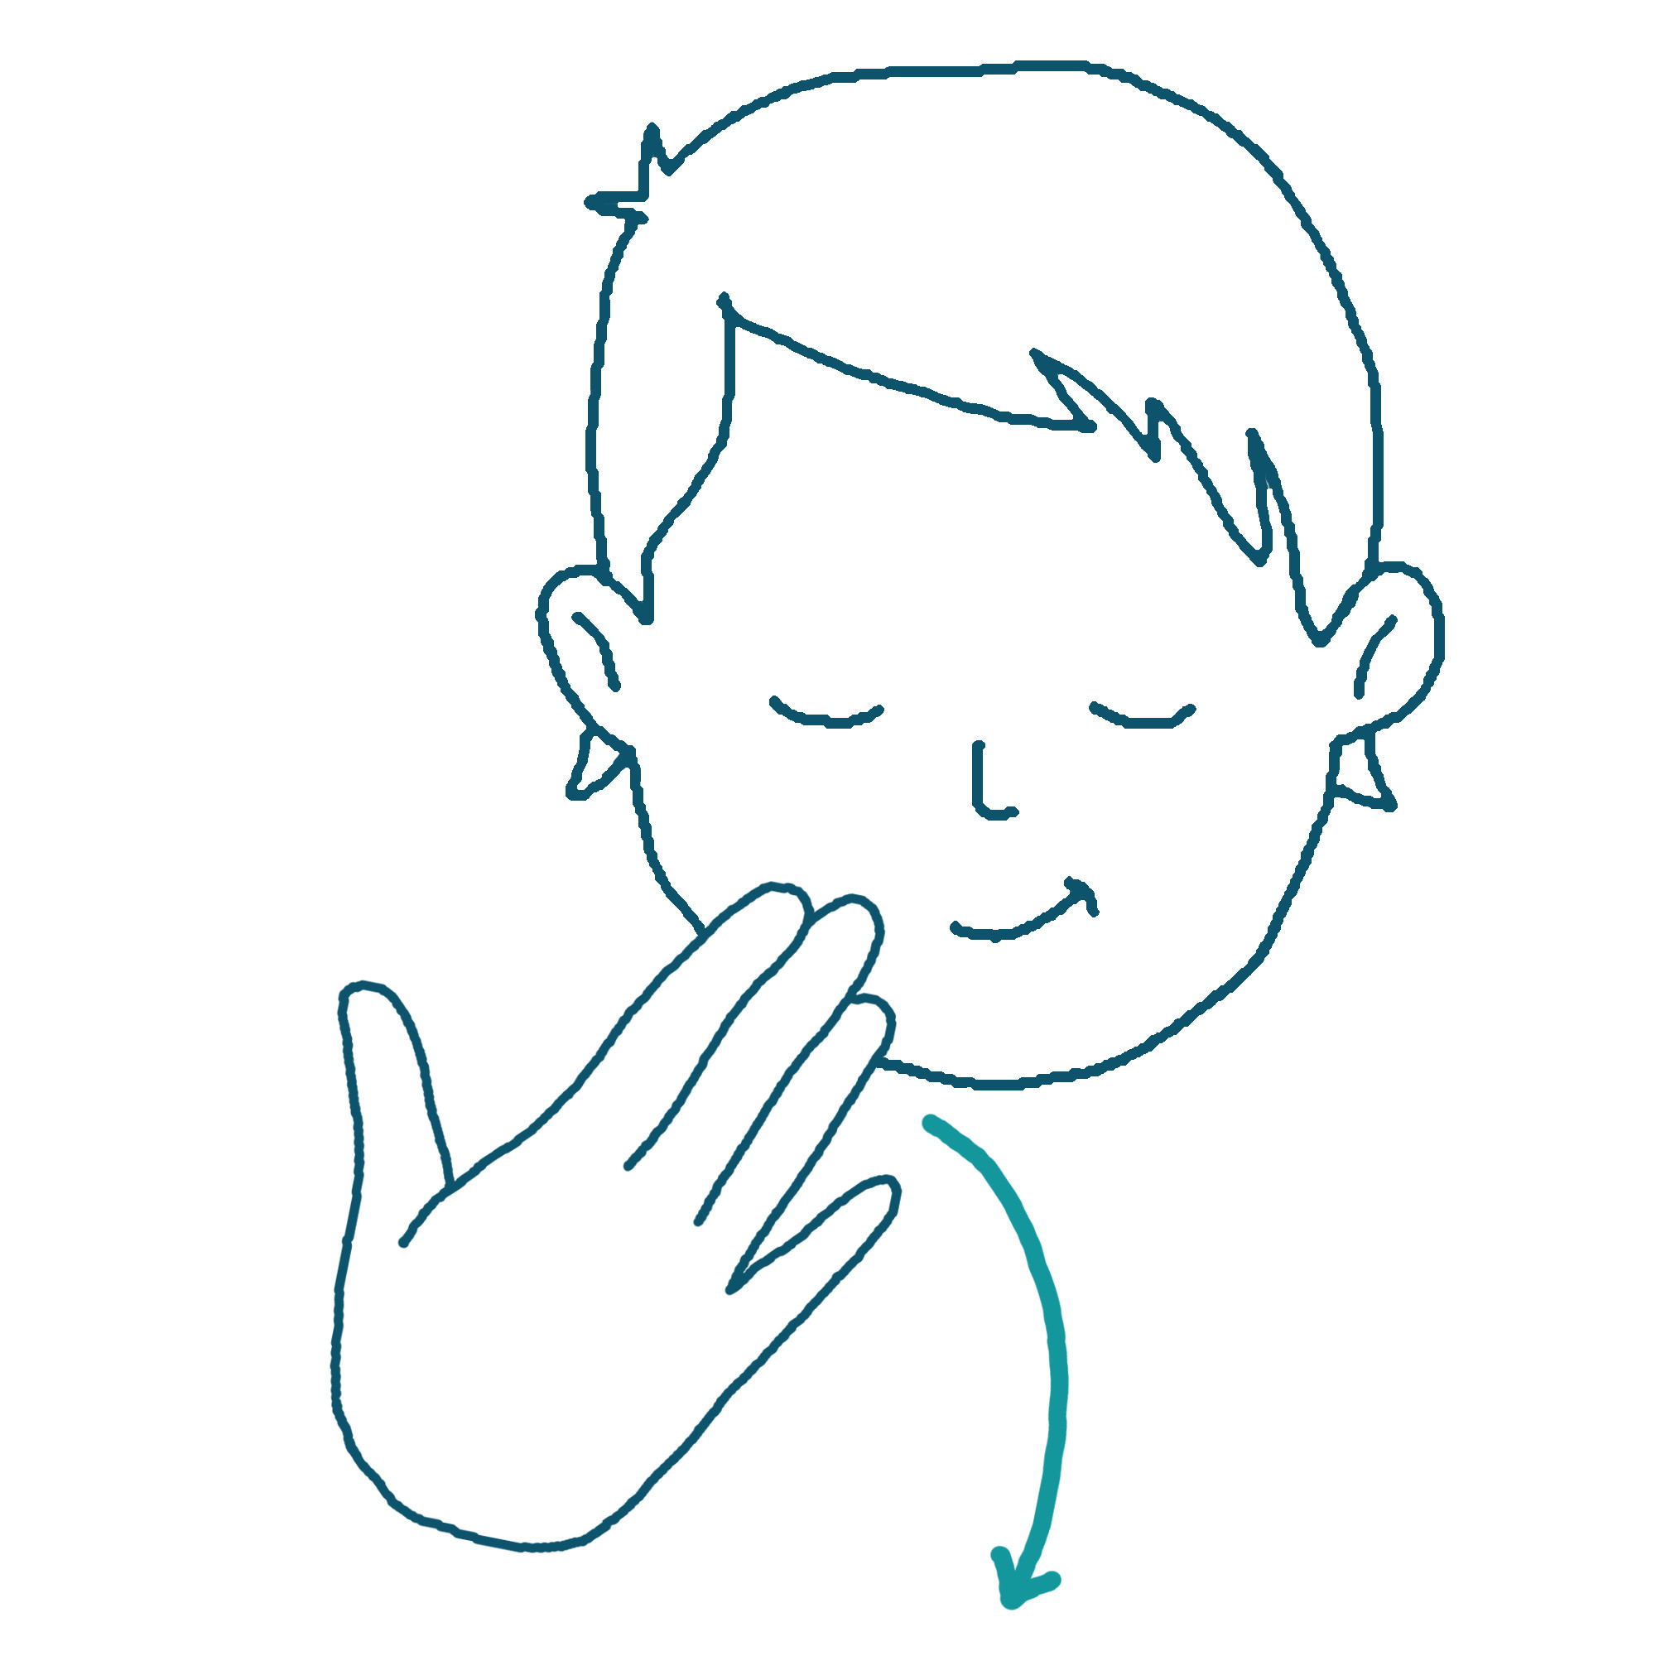
Merci !

